Slide 1

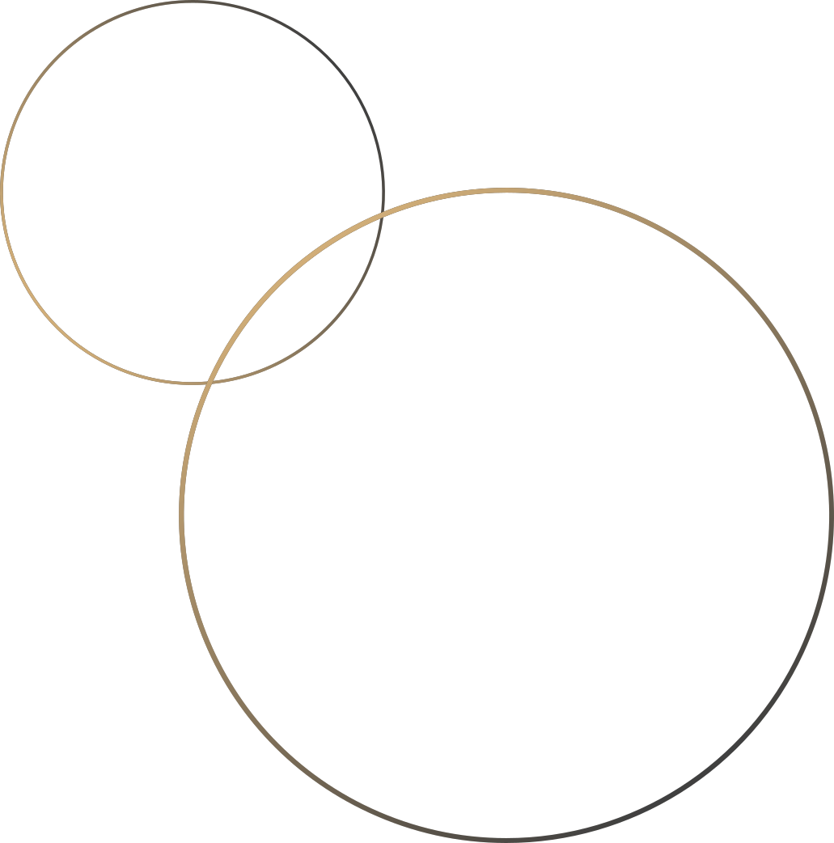



그래픽스
Drawing Torus
임현석

Slide 2
그래픽스
I N D E X
Drawing Torus
1. 프레임
2. 조명
3. 텍스쳐

Slide 3
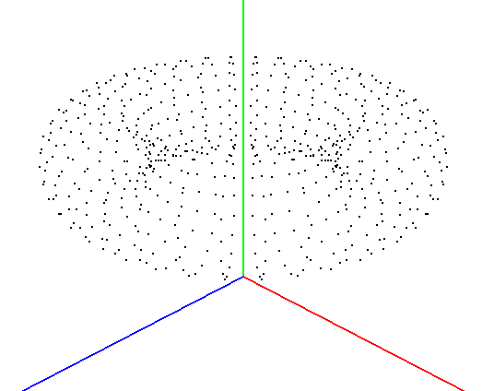
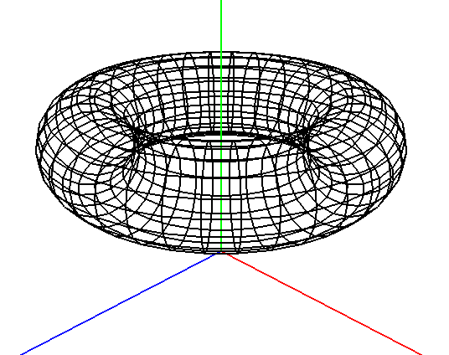
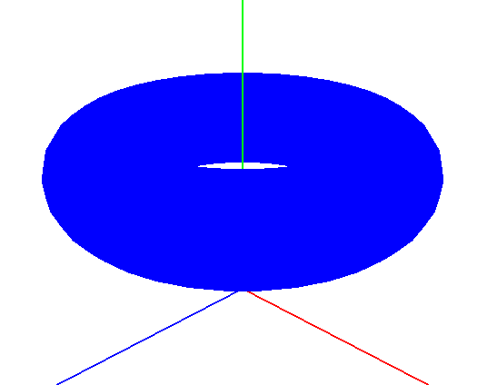
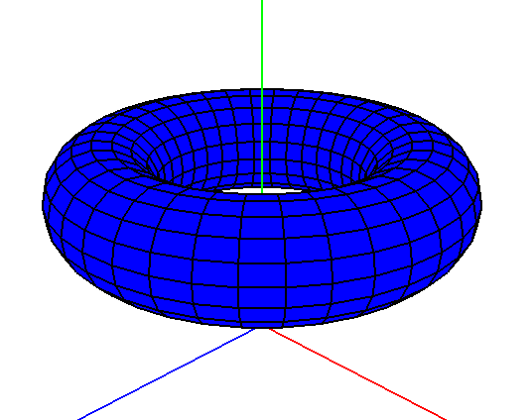
Drawing Torus
1. 프레임
OPENGL을 이용하여 도넛을 만듭니다.
36 x 18개의 점의 좌표를 정합니다.
점을 선으로 이어 프레임을 구성합니다.
프레임을 면으로 채우고 색을 칠합니다.
프레임의 선과 면을 구분합니다.
< 1 >
< 2 >
< 3 >
< 4 >

Slide 4
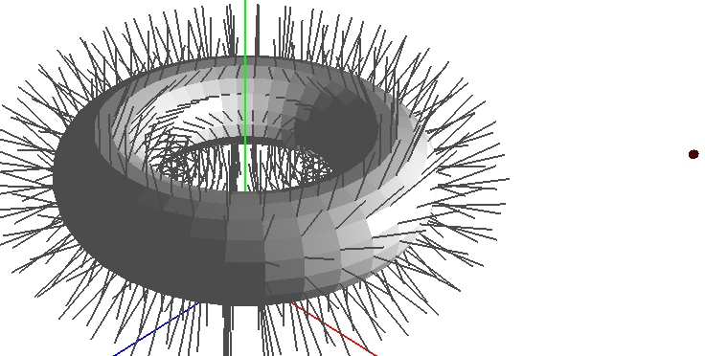
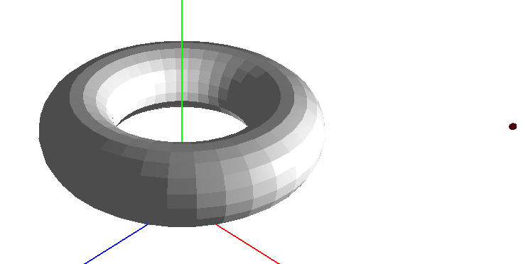
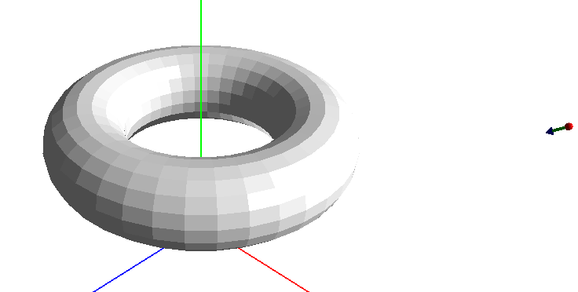
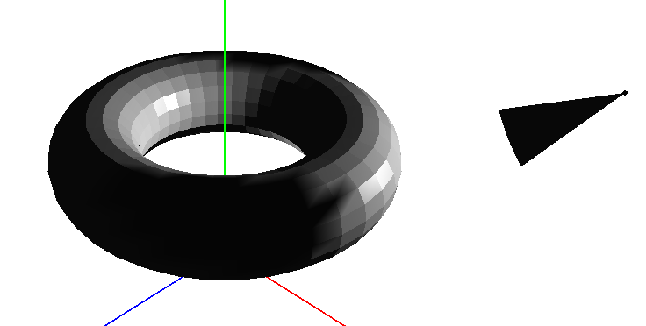
Drawing Torus
2. 조명
OPENGL을 이용하여 도넛을 만듭니다.
Normal 벡터를 기준으로 하는 Gouraud Shading 방식을 사용합니다.
Point Light입니다.
Directional Light입니다.
Spot Light입니다.
< 1 >
< 2 >
< 3 >
< 4 >

Slide 5
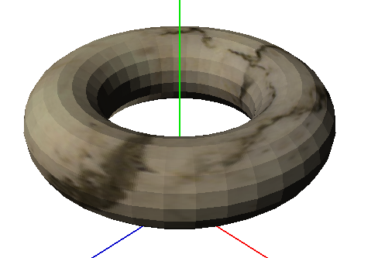
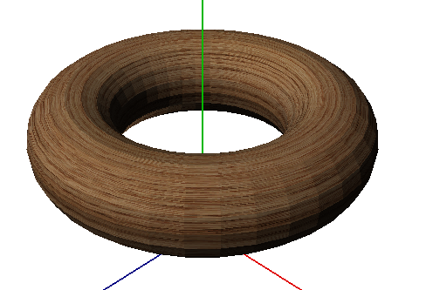
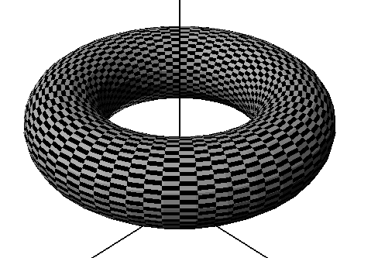
Drawing Torus
3. 텍스쳐
도형에 텍스쳐를 입힙니다.
Raw파일을 받아서 2D 텍스쳐로 바인딩해줍니다.
도형의 좌표계(36X18)에 512 X 512크기의 텍스쳐를 대응시킵니다.
< 1 >
< 2 >
< 3 >

